Slide 1
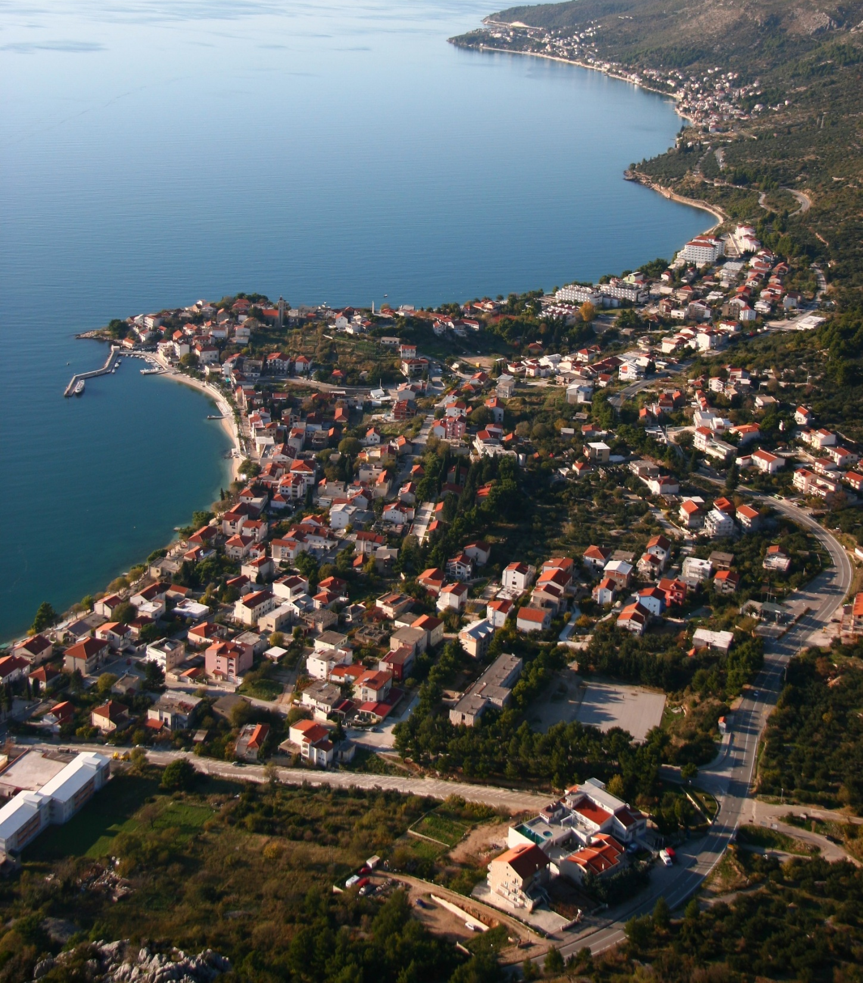
Unsere Ort Gradac
Luna und Lara

Slide 2
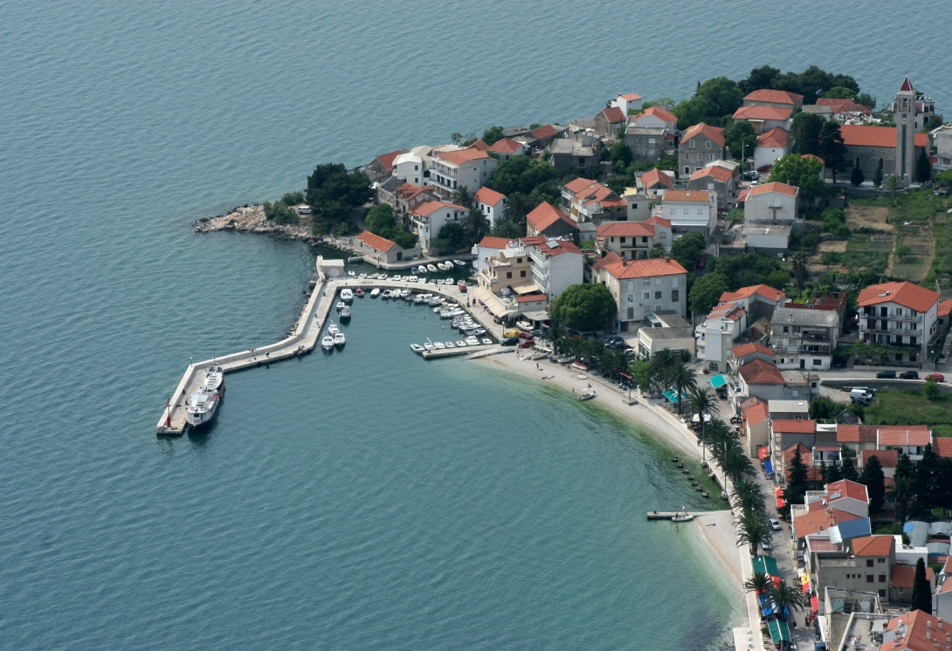
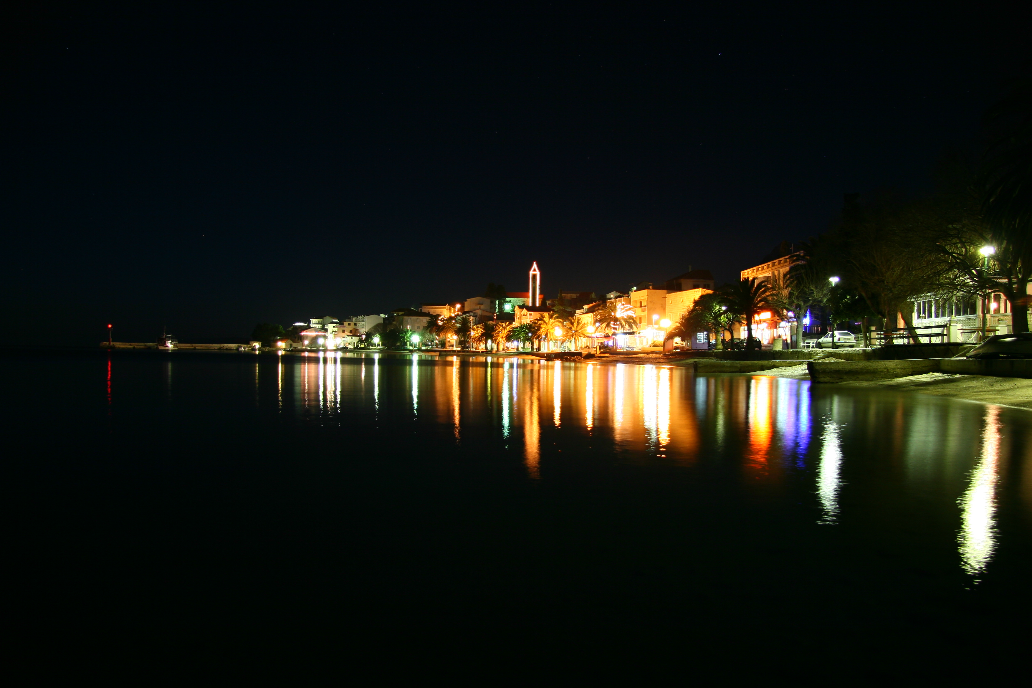
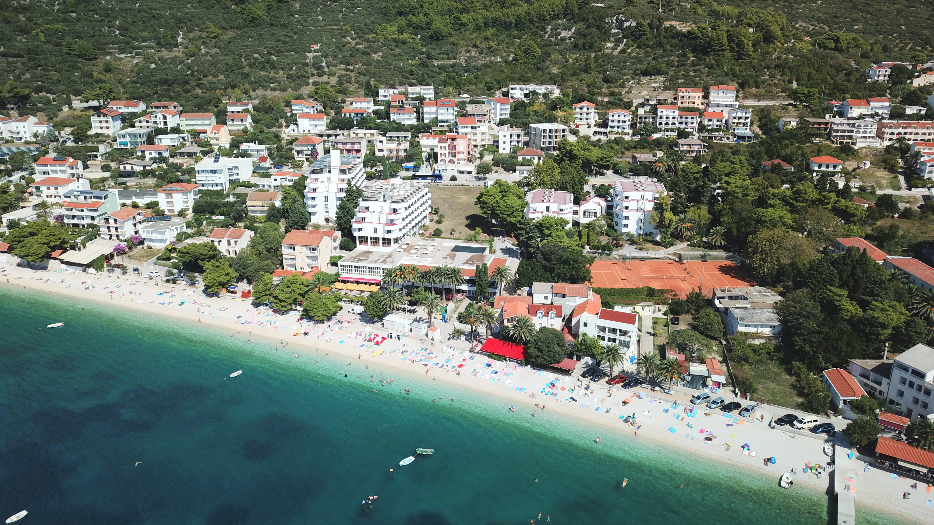
Allgemein
Gradac befindet sich im Split-dalmatinischen grafschaft
Bürgermeister der Gemeinde ist Matko Burić
Fläche ist 49 Quadratkilometer
Postleitzahl ist 21330

Slide 3
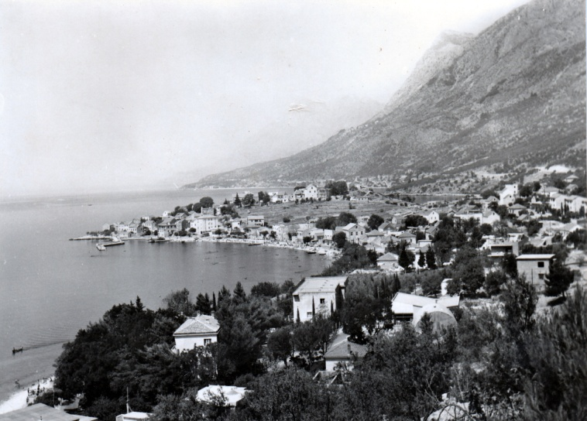
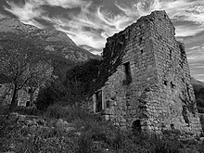
gradac Geschichte
Die erste Erwahnung des Namens Gradac bezieht sich auf das 1649. Yahre
Die Gradac hieß früher Labineca und Biston
Über den Gradca auf einer Wiese befinden sich die Überreste eines alten Turms aus dem 16. Jahrhundert und die Überreste einer Reihe verlassener Häuser.
Es gibt eine kirsche aus dem yahr 1852.

Slide 4
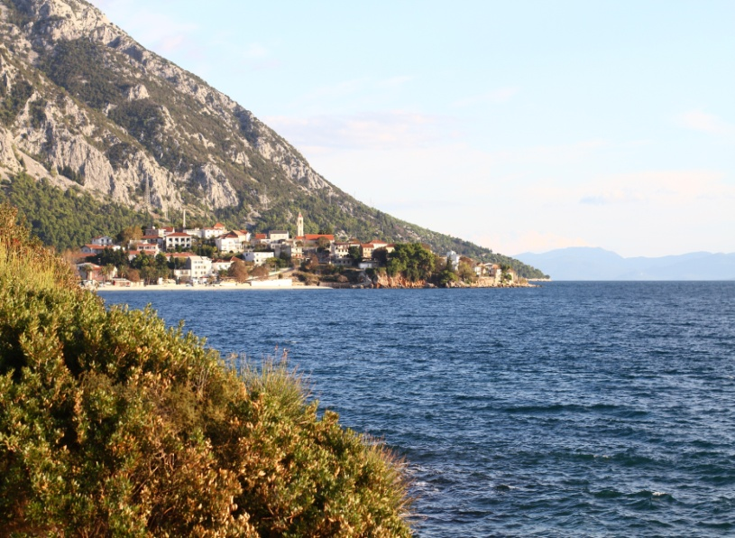
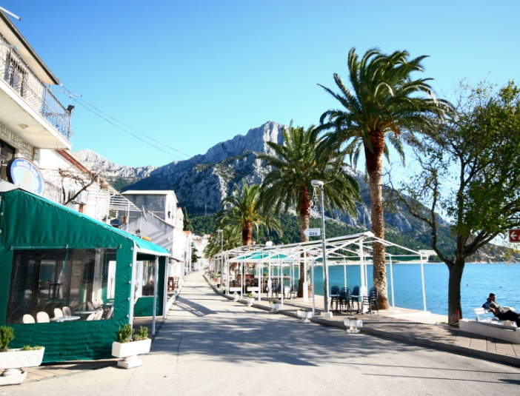
Bevölkerung
Laut den letzen volkszahlug hatte die gemeinde gradac 3 261 einwohner, verteiltbauf funf siedlungen:
Brist - 400
Drvenik - 494
Gradac -1308
Podaca - 729
Zaostrog - 330

Slide 5
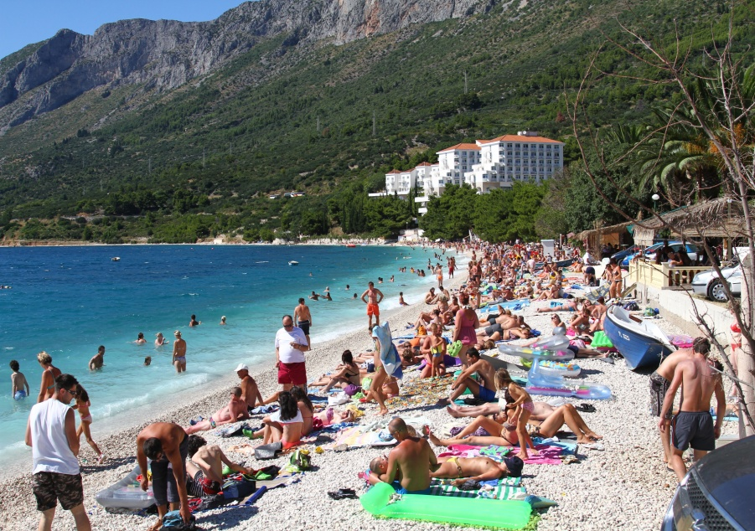
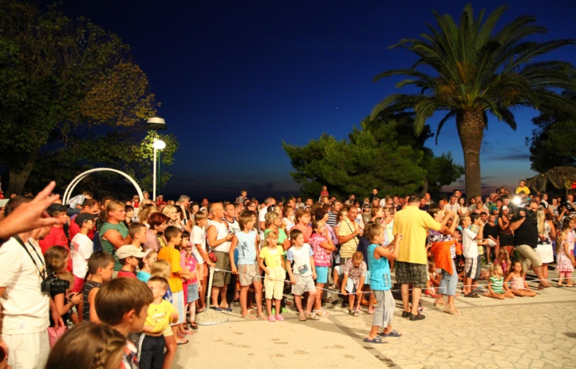
wirtschaft
Die traditionellen zweige landwirtschaft sind:
Fischerei
Oliveanbau
Tourismus und gastfreundschaft sind am weitesten entwickelt
Viele touristen besuchen es im sommer

Slide 6
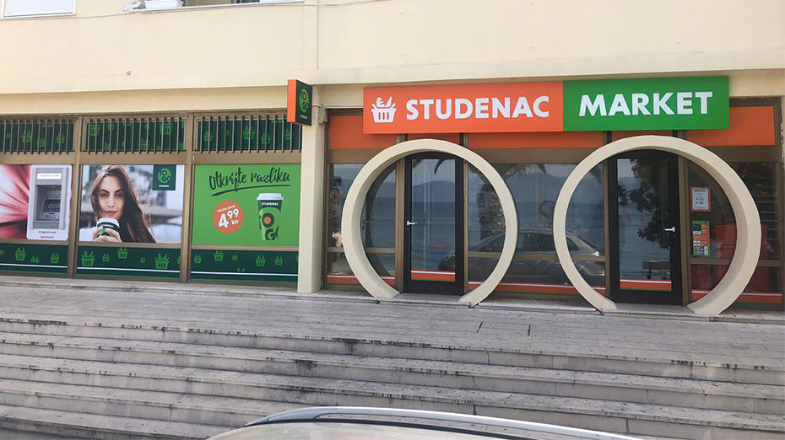
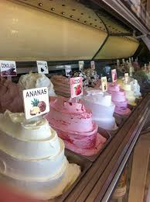
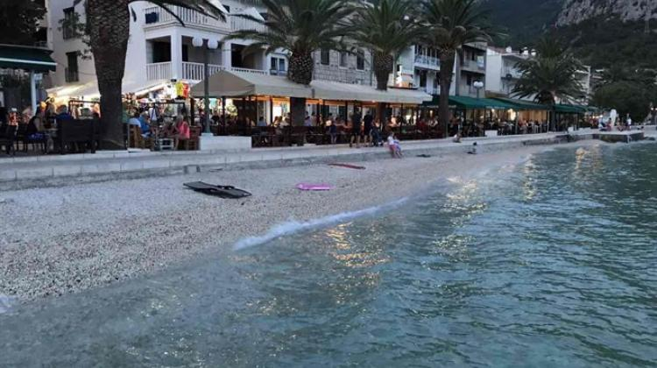
Es gibt es…
Es gibt viele restaurants, cafes, einen kindergarten, drei supermarkte, ein bibliothek, einen spotplatz, drei spielplatz, viele parks, eine schule, vier backereien, zwei zeitungskioske
Uns fehlen eine sporthalle und ein kaufszentrum.

Slide 7
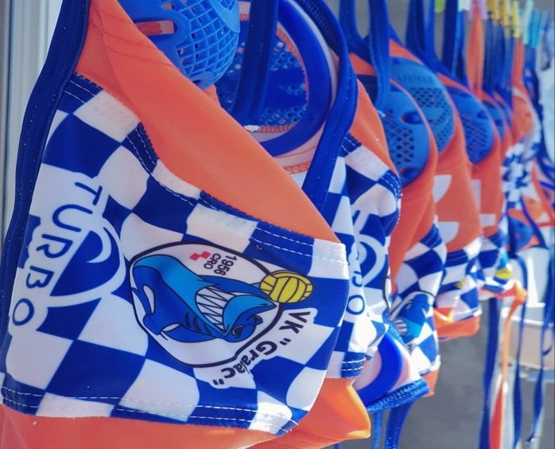
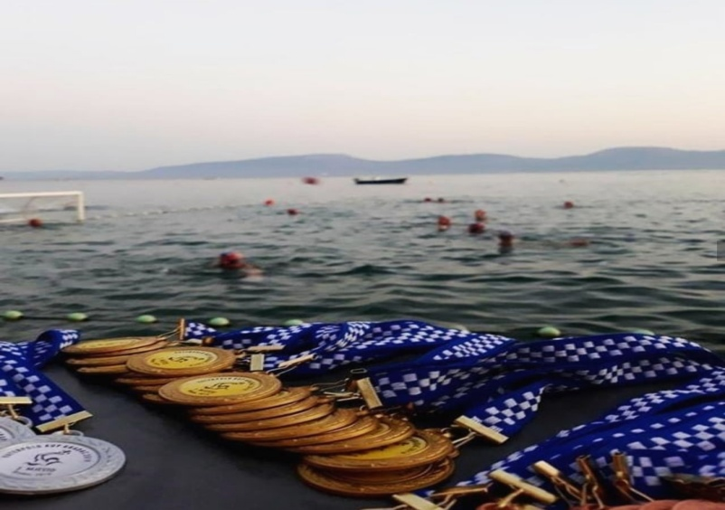
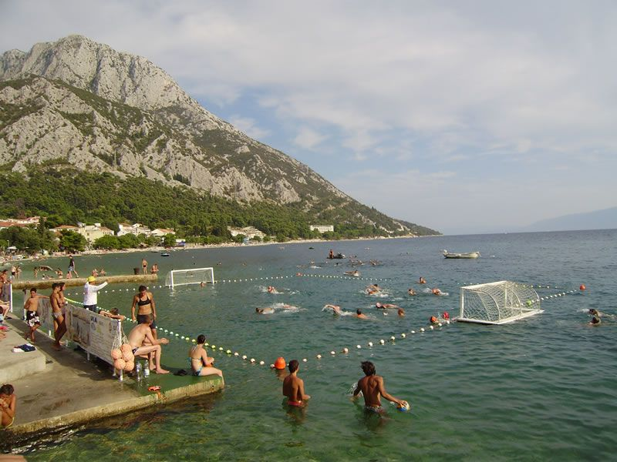
Wasserball Club gradac
In der Gradac gibt es seit 1956 Wasserball
Es heißt Gradac Wasserball Club
Der Verein hat viele erfolgreiche Spiele und Turniere gespielt

Slide 8
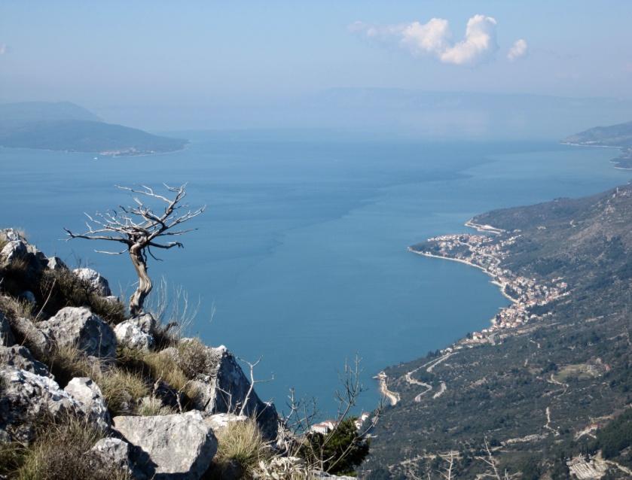
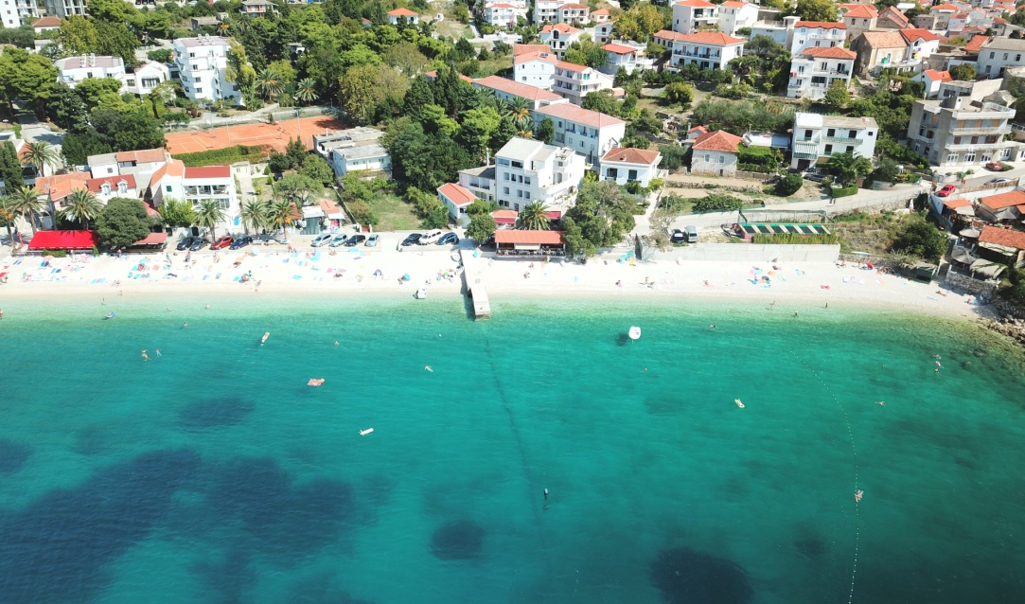
Die natürliche Schönheit der Stadt
Die Stadt hat viele Naturschönheiten
einer von ihnen ist ein Ausguckschrei
Die Stadt hat viele schöne und große Strände entlang an der warmen Adria

Slide 9
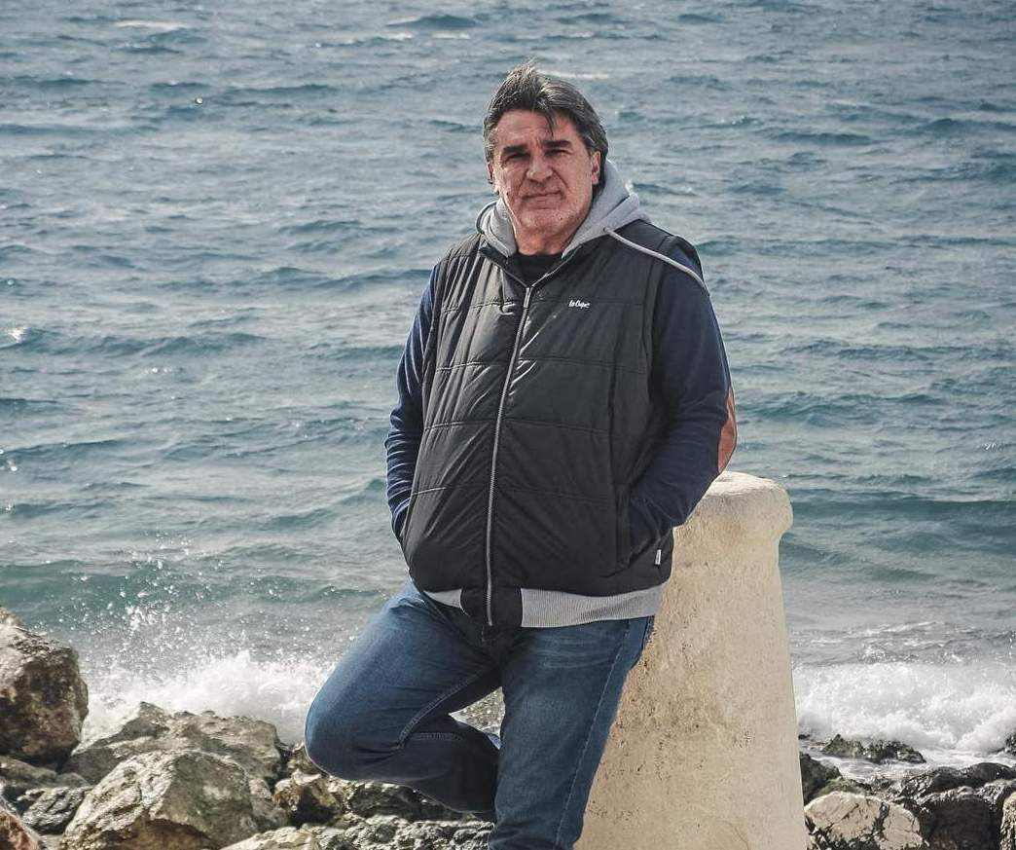
prominente
Fra niko andrijašević-Kroatischer Schriftsteller
fedor rocco-Kroatischer Wissenschaftler und Ökonom
Branimir radelić-kroatischer konteradmiral
Milko peko-kroatischer comicautor

Slide 10
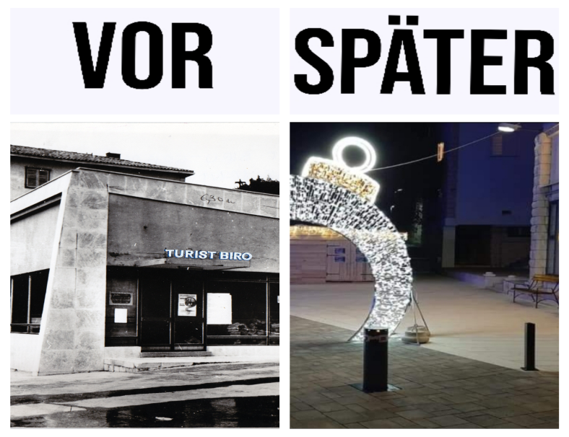
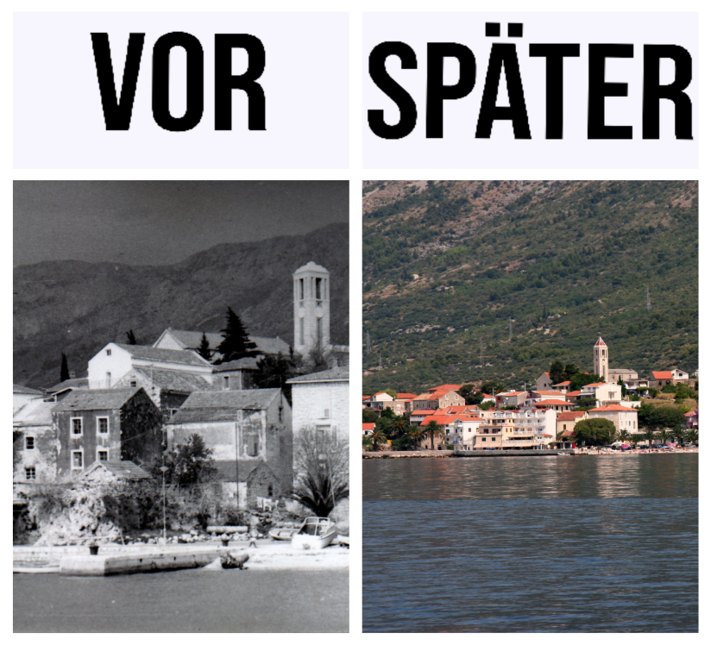
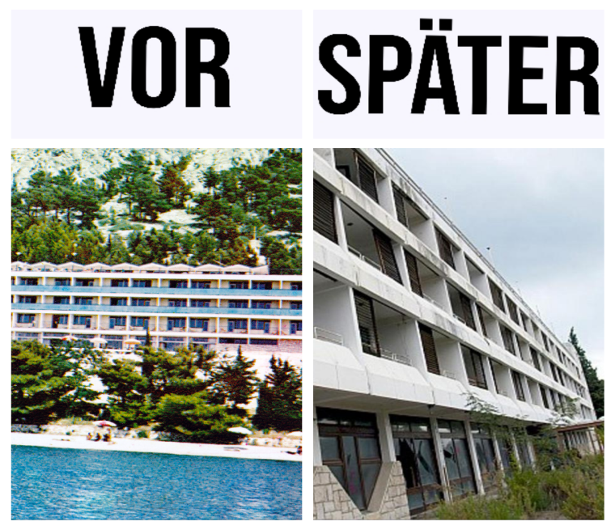
Gradac vor und später

Slide 11
Vielen Dank für Ihre Aufmerksamkeit. Ich hoffe, Ihnen hat die Präsentation gefallen☺
LARA I LUNA

